Slide 1
●●●●●● 御中
● ● ● ● ● ● ● ●
2024/01/01
Copyright © 2024 Accommodation First CO.LTD all rights reserved

Slide 2
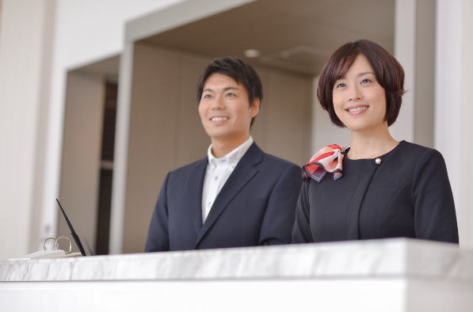
INDEX
◆ 会社概要
◆ 企業理念
◆ サービスクレド
◆ 6つの強み
◆ 人材育成
◆ 委託主様からの声
◆ オンサイト運営体制(例) ～コンシアージュ物件～
◆ 運営体制の特徴 ～コンシアージュ物件～
◆ オンサイト運営体制(例) ～大規模物件～
◆ 本社・オンサイトの連関体制
◆ 管理・取扱物件
◆ サービス供給体制
◆ サービスメニュー ～ベーシックサービス～
◆ サービスメニュー ～オンデマンドサービス～
◆ サービスコンテンツ詳細
◆ コンシアージュカウンターからのアクション
◆ コンシアージュサービス導入によるメリット
◆ 業務委託費について
◆ 備品お見積り
◆ サービス提供に必要なハード要件
◆ コンシアージュカウンター基本形(参考)
・・・・・・・・・・P03
・・・・・・・・・・P04
・・・・・・・・・・P05
・・・・・・・・・・P06
・・・・・・・・・・P07
・・・・・・・・・・P08
・・・・・・・・・・P09
・・・・・・・・・・P10
・・・・・・・・・・P11
・・・・・・・・・・P12
・・・・・・・・・・P13
・・・・・・・・・・P14
・・・・・・・・・・P15
・・・・・・・・・・P16
・・・・・・・・・・P17～18
・・・・・・・・・・P19
・・・・・・・・・・P20
・・・・・・・・・・P21
・・・・・・・・・・P22
・・・・・・・・・・P23
・・・・・・・・・・P24
Copyright © 2020 Accommodation First CO.LTD all rights reserved

Slide 3
About
会社概要

Slide 4
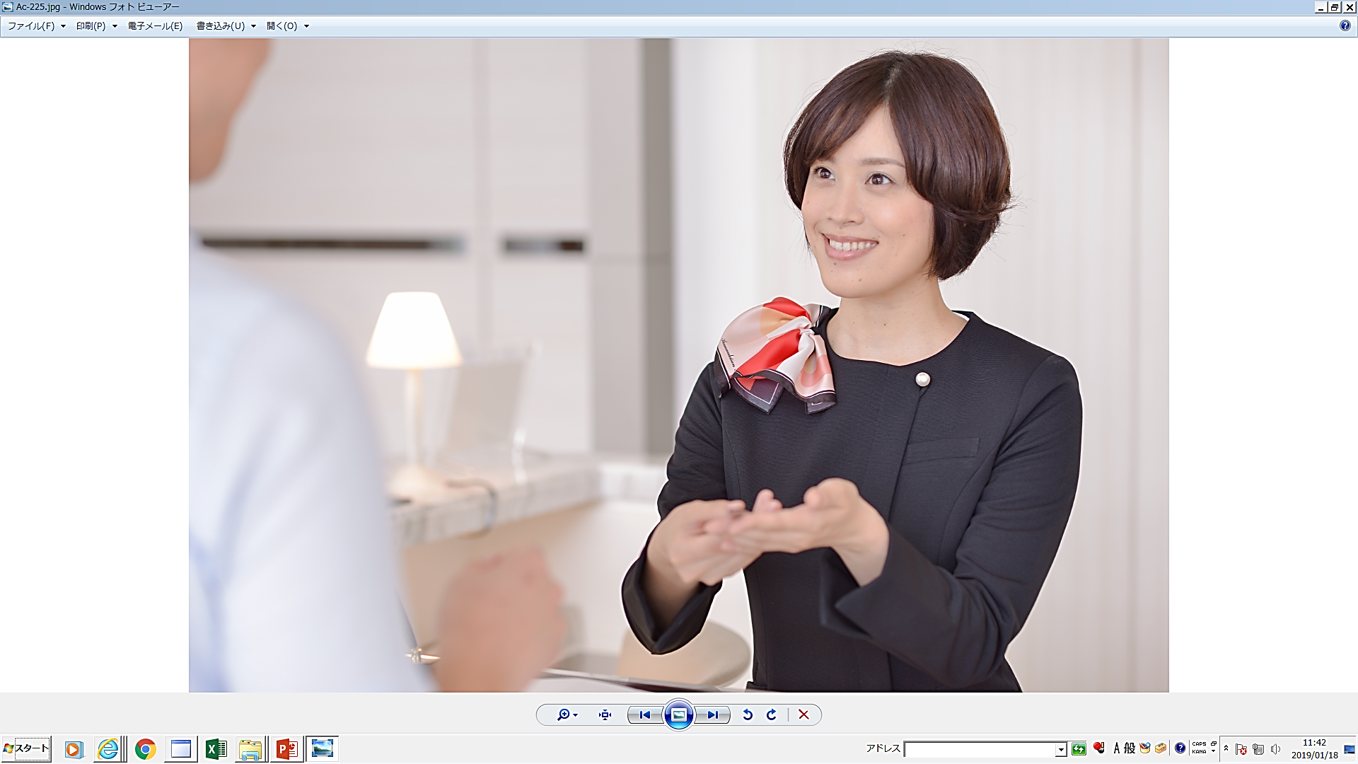
- Our Mission
About
最上級の住まいへ
物件価値を高める上質なサービス
アコモデーションファーストは、「レジデントサービス」のプロフェッショナルとして、三井不動産レジデンシャルリースグループが手がけるプロパティマネジメントの一翼を担っています。建物が持つ魅力に、「レジデントサービス」という価値を加えることで、マンションの価値はさらに高まると私たちは考えます。私たちは、オーナーとレジデントの皆様にご満足いただくため、「人ならではのぬくもりがある上質なサービス」を提供することをお約束します。
レジデント（居住者様）に高い満足を感じていただくことで、継続的にご入居いただく。継続的なご入居は、物件収益の安定化や価値の向上を生み、オーナー様の満足に結びつく。そして、オーナー様の満足は価値向上のための再投資への意欲となり、レジデントの満足もますます向上する。私たちは、「三井の賃貸」のブランド哲学である「いちばんに住む人のこと。」を起点として、都市の上質な賃貸住宅の実現をお手伝いする会社です。

Slide 5
- Our Service
About

Slide 6
Service
ご提供するサービス

Slide 7
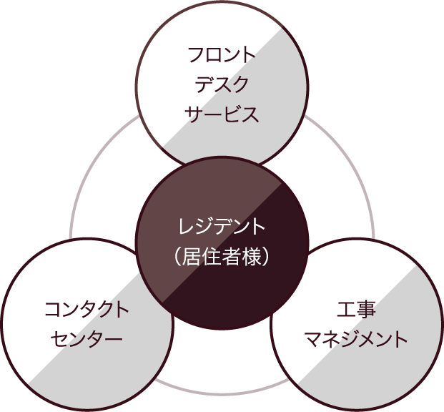
- work
Service
私たちは、「レジデントサービス」という形のない商品のプロフェッショナルとして、レジデント（居住者様）の生活を取り巻く３つの事業を展開しています。入居から退去まで、ソフト面・ハード面、対面・非対面でサービスを提供しています。
日々、レジデントを見守り、寄り添いながら、安心して、より便利に、
そして快適にお住まいいただけるよう、「一人ひとりに心を尽くす」サービスを提供することが私たちの使命です。
東京ミッドタウン・レジデンシィズをはじめとする日本有数のハイクラスマンションでの確かな実績と経験に基づく、
高品質でホスピタリティあふれるサービスをレジデント一人ひとりに提供いたします。

Slide 8
- フロントデスクサービス
Service
マンションの顔としてぬくもりと利便性を提供します。
レジデント（居住者様）に最も近い場所で日常的に接点を持ちニーズに的確にお応えします。
コンシアージュ（コンシェルジュ）
フロントデスクにて、レジデントのお問い合せ対応や各種サービスのお取次ぎ、ご来訪者様の対応をいたします。
「いってらっしゃいませ」「おかえりなさいませ」の日々の挨拶に始まり、クリーニングやタクシー手配などの各種サービスの取り次ぎ、レジデントやゲストからのお問い合わせ対応などを行います。
バイリンガルスタッフの配置やハウスキーピングなどの一部協力会社と連携したサービスも行っています。
スーパーバイザー
マンションにスタッフを配置し、フロントデスクでの対応にとどまらず、館内のご案内やお部屋でのお困りごとへの迅速な対応をいたします。
現地のスタッフによる入館時の館内案内や生活ルールのご説明に始まり、お部屋の設備の不具合などの日々の生活におけるお困りごとを解決いたします。また、ご入居中のお部屋の内装などのリクエスト対応、入退去時の引っ越し関連業務や各種確認業務などを提供することで、オーナー様に代わって、レジデントの安全・安心・快適なマンション生活を現地でサポートします。

Slide 9
- フロントサービスの特色
Service
フロントデスクサービスでは、
マンションの規模や、ニーズに合わせた様々なサービスをご提案しております。
「 おもてなし 」 を体現する
季節感の演出やイベントの企画
マンションの規模に応じて、季節を感じていただく装飾やイベントを企画し、実施いたします。
また、各種サービスや施設の利用促進のためのイベントなども行います。
システムによる応対履歴の保存と履歴分析によるサービスの高度化
お客様との応対履歴をシステムに記録することで、スタッフ間の情報共有を徹底しています。 これにより、スムーズな応対を行うだけでなく、サービス利用状況の分析やお客様の「生の声」をもとにしたサービス品質の向上につなげ、 より快適な暮らしを提供いたします。
レジデント・オーナー様のニーズに応じたサービス体制のカスタマイズ
外国人レジデントが多いマンションには、バイリンガルスタッフの配置が可能です。また、オーナー様のニーズに応じ、 マンションフロントへの２４時間体制でのスタッフ（ナイトマネージャー）の配置やドアスタッフの配置なども対応可能です。 その他、バレーサービスなどの一部協力会社と連携したマンションのサービス体制の構築も行っており、様々なニーズに対応いたします。

Slide 10
- その他のサービス
Service
マンションの顔としてぬくもりと利便性を提供します。
レジデント（居住者様）に最も近い場所で日常的に接点を持ちニーズに的確にお応えします。
工事マネジメント
退室管理から原状回復工事、入居中修繕までレジデント（居住者様）が快適にマンションライフをお過ごしいただけるようプロとして様々な建物（お部屋）のサポートを行います。
退室立会業務
工事のプロとしてお客様に寄り添ったホスピタリティ溢れる応対をします。
原状回復設備更新工事業務
マルチタスクな対応で快適な暮らしをサポートします。
コンタクトセンター
「三井の賃貸」レジデント（居住者様）のお困りごとを解決する窓口です。グループ内でコールセンターを内製化し、可能な限り窓口で丁寧かつ迅速に解決することで、他社とは差別化された入居中サービスを提供しています。
「設備故障」受付窓口
人ならではの丁寧な応対ですまいのお困りごとを解決します。
「契約」受付窓口
人ならではの応対とデジタルの融合により、お客様に寄り添ったサービスを提供します。

Slide 11
Quaruty
クオリティの追及

Slide 12
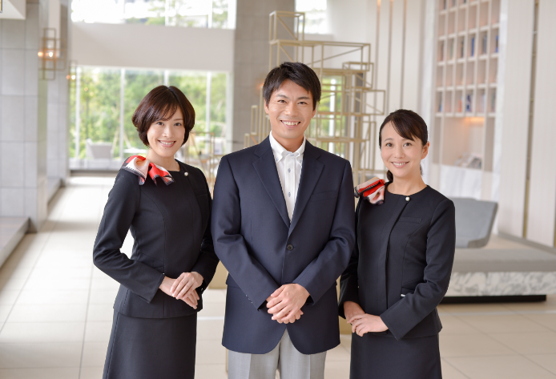
- 私たちの約束「クレド」
Quality
当社の理念は、お客様一人ひとりのニーズや価値観を大切にし、心を込めたサービスを提供すること。
また、チームワークを大切にし、共に働く仲間と協力しながら、豊かな住まいと暮らしを実現していくことです。
お客様とのお約束 「サービスクレド」
1
セーフティ
私たちは、お客様の安全・安心を何よりも優先します。
2
シンセリティ
私たちは、お客様のご要望に誠意をもって
最善を尽くします。
3
コーテシー
私たちは、節度と気品のある三井らしい応対をします。
4
アドバンス
私たちは、常にサービスの改善と創造に努めます。
仲間との約束 「チームクレド」
1
挨拶
私たちは、笑顔で挨拶し、声を掛け合います。
2
リレーション
私たちは、「伝える」ではなく、
相手に「伝わる」ように行動します。
3
協働
私たちは、ともに考え、ともに解決に取り組みます。
4
尊重
私たちは、お互いを尊重し、認め合います。

Slide 13
- 人材育成の取り組み
Quality
「人材力」による高品質なサービス提供の実現
私たちが扱う商品は、形のない人の手によるサービスです。したがって、高品質なサービスを提供するためには、
「人材の質」が高いことが最重要課題と考えています。そのため、私たちは「人材の育成」に力を入れ、様々な研修メニューを備え、スタッフ一人ひとりの能力やスキルの向上を図っています。
研修時期 | 育成内容
入社時研修 | 入社時に、「サービス姿勢」や「対人・接客の基礎スキル」、「職掌ごとの基礎スキル」を習得します。
階層別研修 | 中長期目線での人材育成を目的とし、「職掌・等級ごとに必要な能力」を定めて職掌・等級ごとの様々な研修を用意しています。 また、研修後、きちんと能力発揮に結びついている状態になるまで管理する「他社にはない育成体系」を構築し、社員の確実な成長につなげています。
部門研修 | 各事業に必要な知識・スキルを習得し、サービス品質の向上につなげています。事業部門ごとに様々な研修を実施しています。
セレクト研修 | 社員一人ひとりの成長意欲を支える研修です。提携研修会社の研修を個々の能力に合わせて自由に受講することができます。
英語研修 | 「品位ある接客英語」を実践するために実施しています。英会話スキルだけでなく、TOEICスコア向上にも効果的な研修です。
OJT研修 | 入社後数ヶ月をかけて、トレーナーのもとで、業務に取り組みながら、基礎知識・スキルをしっかりと習得し、サービス品質の維持・向上につなげています。

Slide 14
- クオリティマネジメント
Quality
常にワンランク上のサービスを提供するために
品質管理のためのモニタリング活動や業務の標準化、各種マニュアルの整備などを実施することにより、
サービス品質の維持・向上を図っています。
応対品位チェック
アピアランスチェック
私たちは、「解決のスピード」だけでなく、「三井にふさわしい応対品位」を目指しています。 そのため、以下のような取り組みによって、お客様の日々のご相談やご不安に対し、丁寧な傾聴と正確かつ迅速な応対における質を高め、「暮らしの安心」を提供しています。
高品質なサービスの提供者として、誰からも好感を持たれ、清潔感・機能性・調和を備えた身だしなみや、 相手に好印象を与える立ち居振る舞いは、サービスの基本であり、その徹底が重要と考えています。
自部門内で応対品位チェック
アピアランス規定
コンタクトセンターでの電話対応は録音されており、実際の応対のチェックができるようになっています。 本内容は、以下の場面で社員育成のために活用されており、よりお客様に寄り添った丁寧な応対につなげています。
高品質なサービスの提供者としてふさわしい「身だしなみ」や「立ち居振る舞い」についての品質基準を定めています。
アピアランス向上委員会の運営
① 自身の声を客観的に確認し、振り返るセルフチェック
② 指導担当者のチェック・指導等による窓口担当者の育成
③ 委託者による応対品位チェック結果に基づく部門内育成への活用
各部署からアピアランス担当者を選出し、手本となる基準を習得するとともに、 各部署での浸透・定着、チェック活動を企画し実施しています。
自部門内で応対品位チェック
定期的に、外部機関による応対品位のチェックも行っています。 自部門内での応対品位チェックだけでは、繁閑や入社歴等の条件を勘案して甘くなりがちなため、 純粋にお客様目線での応対品位チェックを実施し、内部と外部からの多面的な育成によって、サービス品質の向上につなげています。
相互チェック活動
ブリーフィング時など、日常的にスタッフ同士が顔を合わせる機会に、お互いの身だしなみや立ち居振る舞いをチェックします。 また、他部署の社員が定期的に客観的視点でチェックを実施し、多面的育成によるサービス品質の向上につなげています。
顧客対応履歴管理システムの活用
私たちは、レジデントとの対応内容をすべてシステムに入力しています。 データ化されたレジデントの「生の声」や「サービス利用状況」という重要資産を分析することで、 レジデントニーズを正確に把握し、サービス品質の向上につなげるとともに、より付加価値の高いサービスを創造し、提供しております。 また、「レジデントニーズ」に基づく、マンションの付加価値向上のための委託主様への提案も行っています。

Slide 15
Strong point
弊社の強味

Slide 16
Strong point
- 外国人レジデントへの対応
今後も外国人レジデントの増加が見込まれる中、特に都心に おいては日本語の不自由な方が多くお住まいです。 バイリン ガルスタッフを配置する物件においては、物件グレードに相応 しい言葉遣いによる 「英語対応」 を心掛けております。
本社に高い英語スキルを持つ専門スタッフを配置し、物件 の掲示物や各種文書の翻訳・状況により、電話や対面での レジデント対応も行います。 スタッフへは研修にて業務に則した 適切な英語表現の指導により英語力強化に努めております。
詳細

Slide 17
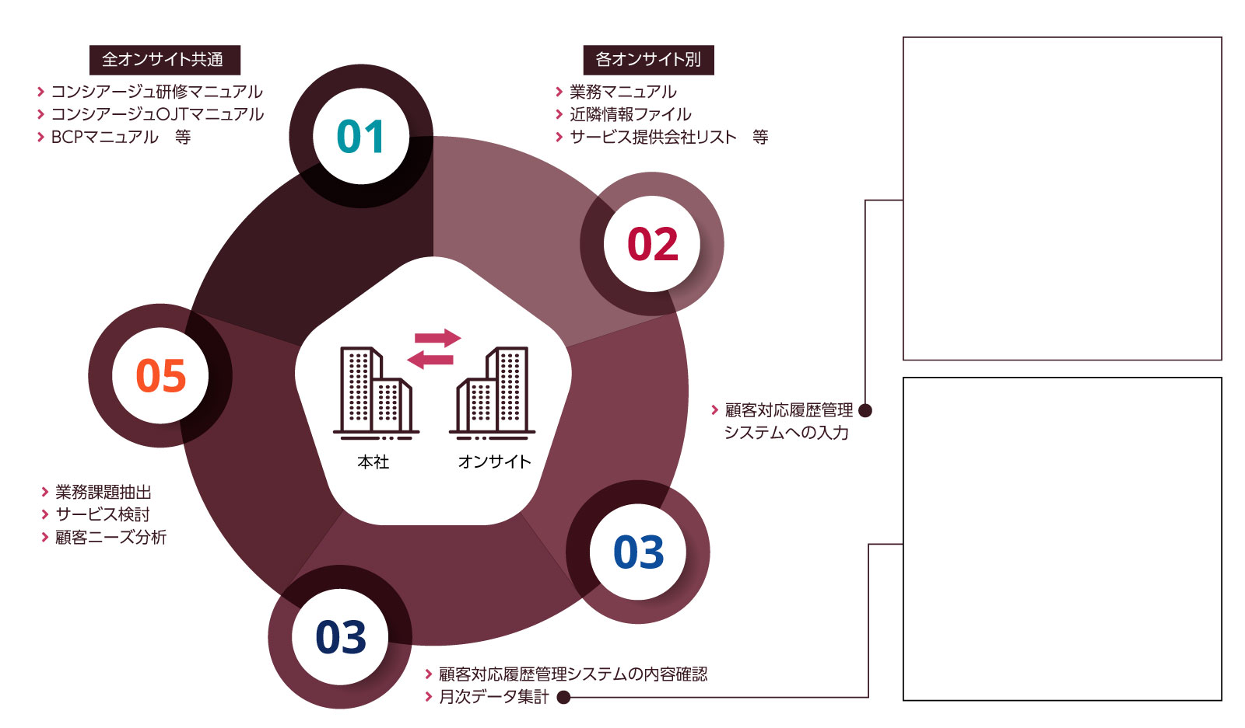
Strong point
- 顧客対応履歴管理システム
~ クオリティを高めつづけるアコモデーションファーストのワークフロー ~
日々変化していく外部環境やレジデントのご要望を的確にとらえ、 物件特性ごとに カスタマイズされたサービスを提供するため、 アコモデーションファーストならではの 本社とオンサイトの緊密な情報共有の仕組みを構築しています。

Slide 18
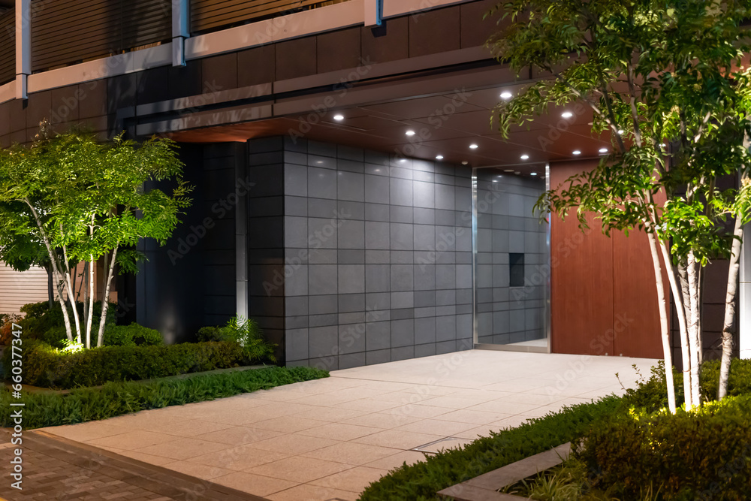
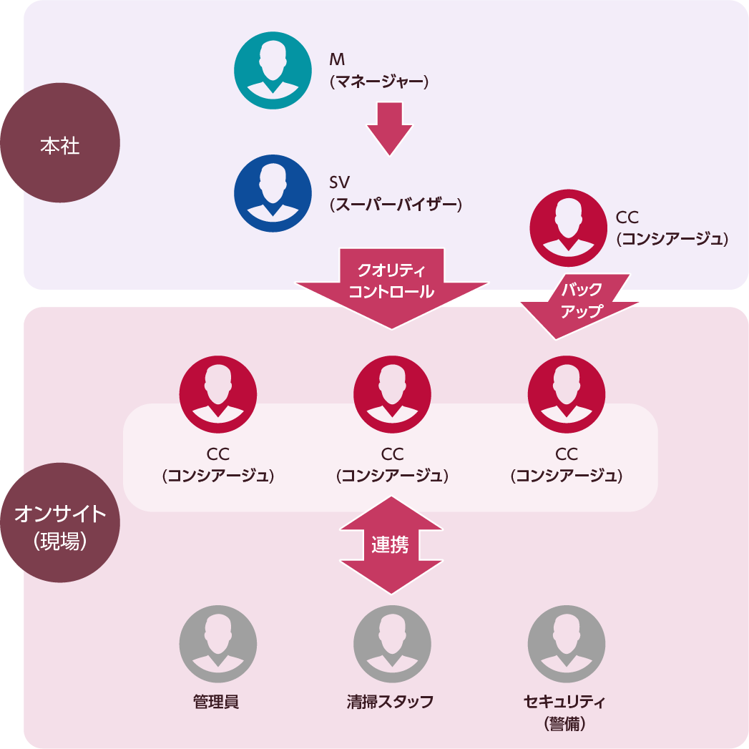
Strong point
- 運営体制 ～コンシアージュ物件～
オンサイトでサービスを提供するコンシアージュは、本社のクオリティ管理の下で高品質なサービスを提供いたします。
各種協力会社との強固な連携により、レジデントの安全・利便性をより高めてまいります。
本社の業務
~ クオリティ管理・オンサイトのフォロー ~
接遇におけるホスピタリティマインド (基本理念)の教育
ホスピタリティ対応のマニュアル化、維持、改訂
オンサイト配置前後における教育・研修
業務改善、管理手法の見直し
サービスレベルの維持、管理
オンサイトからの報告・連絡・相談事項の吸い上げと指導・フォロー
オンサイトのシフトフォロー
サービスメニュー構築・アライアンス先との提携
委託主様との窓口
オンサイトCC (コンシアージュ)の業務
~ レジデント・ゲストへのサービス提供 ~
コンシアージュサービス対応業務
・ベーシックサービス
・オンデマンドサービス
レジデントの受付
・各種要望、依頼の一次対応
ゲスト (来訪者)の受付
各種協力会社との連携

Slide 19
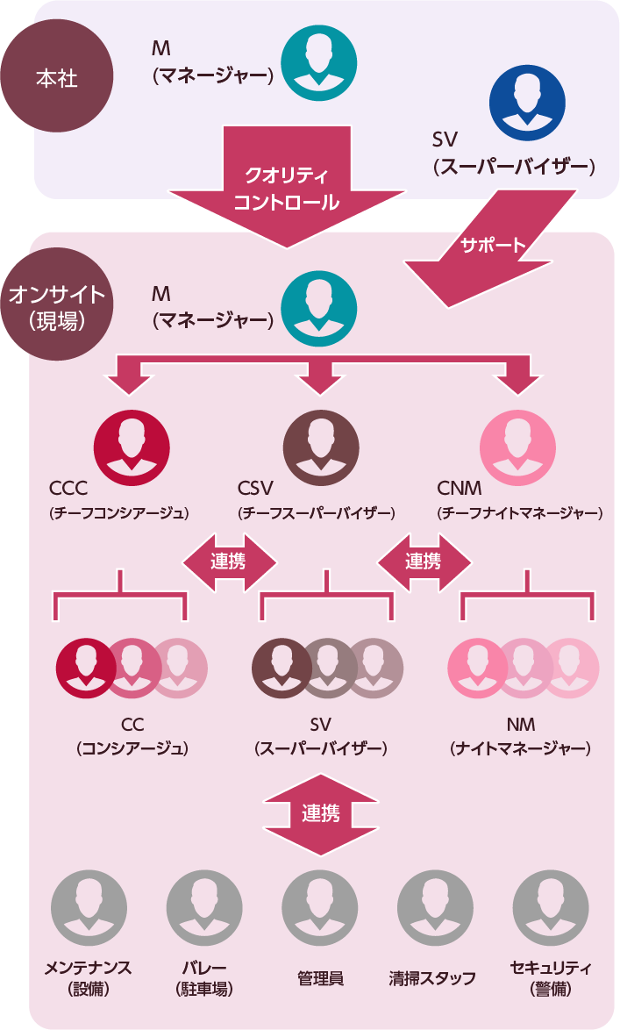
Strong point
- 運営体制 ～大規模物件～
オンサイトでサービスを提供するコンシアージュは、本社のクオリティ管理の下で高品質なサービスを提供いたします。
各種協力会社との強固な連携により、レジデントの安全・利便性をより高めてまいります。
本社の業務
オンサイトM (マネージャー)の業務
~ クオリティ管理・オンサイトのフォロー ~
接遇におけるホスピタリティマインド (基本理念)の教育
ホスピタリティ対応のマニュアル化、維持、改訂
オンサイト配置前後における教育・研修
業務改善、管理手法の見直し
サービスレベルの維持、管理
オンサイトからの報告・連絡・相談事項の吸い上げと指導・フォロー
オンサイトのシフトフォロー
サービスメニュー構築・アライアンス先との提携
委託主様との窓口
~ マネジメント全般 ~
目標管理 物件全体の収支管理(売上・コスト)
業務管理 業務効率・精度・課題整理・業務改善
労務管理 部下の教育・指導・評価・勤怠
現金管理 物件全体の現金管理
管理報告の作成・提出 ・レポーティング業務
オンサイトSV (スーパーバイザー)の業務
~レジデントサービス業務及び建物全体管理業務補助 ~
レジデントサービス業務統括
・フロントサービスの運営統括
・フロントサービス企画
・レジデントルール遵守啓蒙
・全体品質管理統括
専有部設備故障対応
・修理手配・確認
オンサイトCC (コンシアージュ)の業務
専有部保守点検関連業
・スケジュール管理・手配
・入居者不在時の対応
~ レジデント・ゲストへのサービス提供 ~
コンシアージュサービス対応業務
・ベーシックサービス
・オンデマンドサービス
レジデントの受付
・各種要望、依頼の一次対応
ゲスト (来訪者)の受付
各種協力会社との連携
レジデントクレーム対応
共用部施設運営・統括
・レンタルスペースの運営
・カフェ運営統括
・イベント等の企画・運営
解約関連業務(一部物件)
・退室立会い
・原状回復工事手配・確認
・レジデント負担費用折衝
入居時対応
・入居説明
・引越し関連業務
・入居前清掃手配、 実施確認
・入居前設備確認
・現況確認書作成
空室管理業務
鍵管理業務統括
・住戸カードキー発行・管理
・貸出対応
リーシング補助
・案内立会、 物件説明補助
共用部管理補助業務

